Slide 1
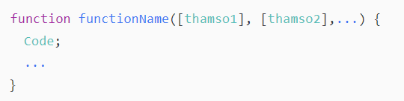
Hàm trong Javascript
1: Hàm trong Javascript là gì?
-Hàm trong JavaScript là một chương trình con giúp thực thi một công việc cụ thể.
-Là tập hợp một số dòng code được gom với nhau để thực hiện một công việc nào đó
-Để định nghĩa hàm trong JavaScript, bạn sử dụng từ khoá function với cú pháp là:
-Trong Đó:
+function: là một từ khóa trong JavaScript dùng để định nghĩa hàm.
+function Name: là tên của hàm (tên tự đặt).
+([thamso1], [thamso2],...): danh sách các tham số của hàm (không bắt buộc).
Cuối cùng là thân hàm, bao gồm một hoặc nhiều câu lệnh nằm trong cặp dấu ngoặc {}.
Notes:
Function JavaScript (hàm trong JavaScript) là một thành phần không thể thiếu trong cấu trúc chương trình.
Hàm giúp chương trình trở nên rõ ràng, dễ hiểu bằng cách gộp những đoạn code lặp lại. Nhờ vậy mà việc bảo trì phần mềm cũng dễ dàng hơn.
Ngoài ra hàm có thể tái sử dụng lại , điều này giúp nâng cao hiệu suất công việc

Slide 2
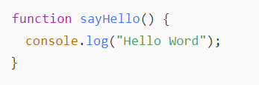
Hàm trong Javascript
Ví dụ: hàm sayHello
Để gọi hàm, bạn sử dụng tên hàm: sayHello();
Notes:
Khi gọi hàm, đoạn code bên trong thân hàm sẽ được thực thi.

Slide 3
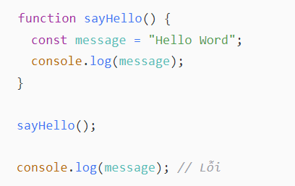
Hàm trong Javascript
2: Biến cục bộ trong hàm
Một biến được khai báo bên trong hàm, chỉ sử dụng được bên trong thân hàm đó. Biến này gọi là biến cục bộ (hay biến địa phương).
Ví dụ:
Notes:
Trong ví dụ trên, biến message là biến cục bộ bên trong hàm sayHello. Tức là biến message chỉ dùng được ở trong thân hàm sayHello.
Khi bạn cố gắng truy cập vào biến message ở ngoài hàm, bạn sẽ bị lỗi Uncaught ReferenceError: message is not defined.

Slide 4
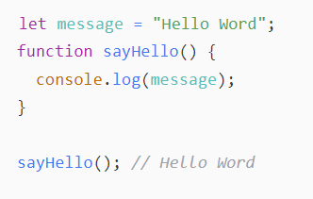
Hàm trong Javascript
3: Biến ngoài hàm trong JavaScript
Một hàm trong JavaScript có thể truy cập vào biến được khai báo bên ngoài hàm, ví dụ:
bạn có thể thay đổi giá trị của biến ngoài hàm từ trong thân hàm

Slide 5
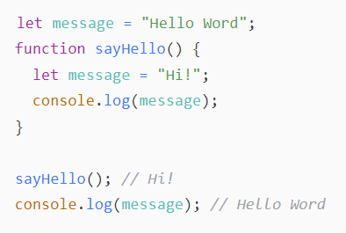
Hàm trong Javascript
3: Biến ngoài hàm trong JavaScript
Tuy nhiên, nếu bên trong thân hàm khai báo một biến trùng tên với biến ngoài hàm thì biến ngoài hàm "bị bỏ qua":
Notes:
Biến toàn cục
Một biến được khai báo ở ngoài tất cả các hàm, gọi là biến toàn cục.
Biến toàn cục có thể được sử dụng và thay đổi giá trị ở mọi nơi trong chương trình. Vì vậy, bạn nên hạn chế sử dụng biến toàn cục.
Điều này giúp hàm trở nên tốt hơn, dễ dàng tái sử dụng hơn (vì nó độc lập với các biến bên ngoài).

Slide 6
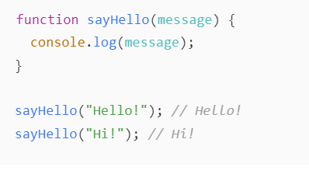
Hàm trong Javascript
4: Truyền tham số vào hàm
Trong trường hợp bạn muốn sử dụng giá trị của biến bên ngoài vào trong thân hàm, bạn có thể truyền tham số vào hàm (thay vì sử dụng biến toàn cục).
Ví dụ truyền tham số vào hàm:
Notes:
Khi hàm sayHello được gọi, giá trị string được sao chép (copy) vào biến cục bộ message. Trong thân hàm sẽ sử dụng biến cục bộ đó.

Slide 7
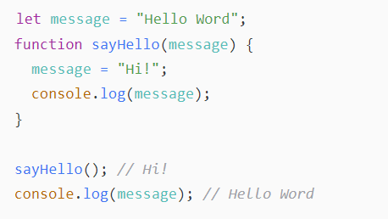
Hàm trong Javascript
4: Truyền tham số vào hàm
khi truyền tham số vào hàm (ngoại trừ object là kiểu dữ liệu tham chiếu), hàm trong JavaScript luôn thực hiện sao chép dữ liệu mà không làm thay đổi giá trị biến bên ngoài.
Notes:
Bạn thấy rằng là bên trong hàm đã gán giá trị Hi! cho biến message. Nhưng giá trị của biến message bên ngoài không hề thay đổi.

Slide 8
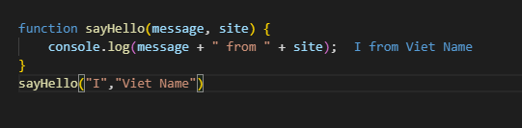
Hàm trong Javascript
4: Truyền tham số vào hàm
Số lượng tham số của hàm là không giới hạn.

Slide 9
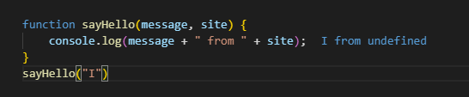
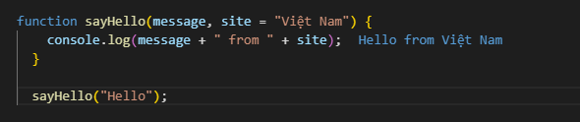
Hàm trong Javascript
5: Giá trị tham số mặc định
Đối với hàm có tham số mà khi gọi hàm, bạn không truyền giá trị vào thì giá trị của tham số đó là undefined, ví dụ:
Trong trường hợp này, bạn có thể định nghĩa "giá trị mặc định" cho tham số bằng cách sử dụng toán tử gán = như sau:
Notes:
Lúc này, nếu bạn không truyền giá trị vào tham số site thì giá trị của nó mặc định là Việt Nam

Slide 10
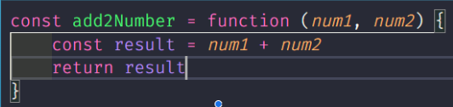
Hàm trong Javascript
5: Return trong JavaScript
Trong trường hợp ta quan tâm tới kết quả trả về của hàm, ta có thể coi việc thực thi hàm giống như một biểu thức tính toán thông thường, hàm sẽ chạy và trả về cho ta dữ liệu để sử dụng
Cần truyền các tham số theo đúng thứ tự khi hàm được tạo ra
Ví dụ ta tạo một hàm để có được tổng của 2 số
Khi đó, ta có thể gọi hàm như sau

Slide 11
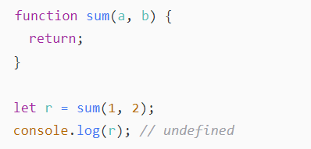
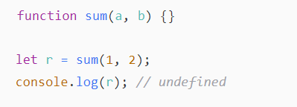
Hàm trong Javascript
5: Return trong JavaScript
Ngoài ra, nếu hàm không có return thì giá trị trả về cũng là undefined:
Notes:
Ngoài ra, nếu hàm không có return thì giá trị trả về cũng là undefined:

Slide 12
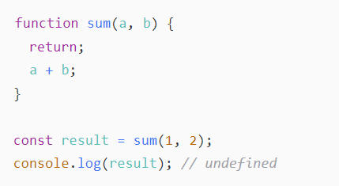
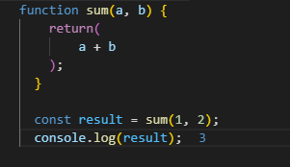
Hàm trong Javascript
5: Return trong JavaScript
Notes:
-Trình thông dịch JavaScript sẽ tự động thêm dấu ; ngay sau return. Do đó, giá trị trả về của hàm trên là undefined. Và thành phần a + b phía dưới sẽ không bao giờ được chạy tới.
-Nếu cần xuống dòng thì bạn phải đưa giá trị trả về vào trong cặp dấu ngoặc đơn ()

Slide 13
Hàm trong Javascript
6: Quy tắc đặt tên cho hàm cũng giống như biến
Cần đặt các tên có nghĩa , giúp liên tưởng đến công việc mà hàm này sẽ thực hiện
Hàm phải bắt đầu bằng chữ hoặc dấu “_”
Không sử dụng các từ khoá có sẵn trong JS
Vẫn áp dụng quy tắc thực thi của js, thực hiện từ trên xuống dưới, từ phải qua trái, từ trong ra ngoài
Ví dụ một số động từ hay dùng để đặt tên hàm:
get... - trả về một giá trị.
set... - gán giá trị cho một biến.
check... - kiểm tra một số thứ và trả về giá trị boolean.
display... - hiển thị một số thứ.
…

Slide 14
Hàm trong Javascript
Bài 1 : cho 2 tham số a và b,viết 1 hàm trả về giá trị nhỏ nhất của 2 số.

Slide 15
Call Back
Cần phân biệt giữa việc thực thi hàm và bản thân hàm có
Thực thi là chúng ta trực tiếp khởi động để hàm đó chạy
Bản thân một hàm chỉ là một kiểu dữ liệu đặc biệt có kiểu tham chiếu, được sử dụng như các kiểu dữ liệu khác, có thể gán cho biến , có thể làm tham số cho một hàm khác
Trường hợp một hàm được truyền vào một hàm khác, để hàm khác đó thực thi khi cần thiết được gọi là CALLBACK
Callback giống như ta tạo ra một chiếc máy làm một vài công việc, sau đó giao nó cho một cỗ máy lớn hơn gọi khi nó cần

Slide 16
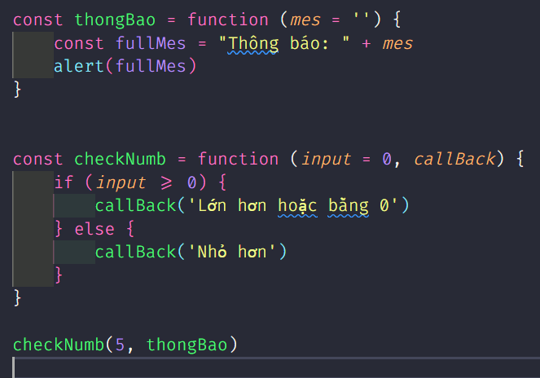
CallBack

Slide 17
Call Back
Callback thường được thấy nhiều khi thao tác với
Các sự kiện, tương tác của người dung
Mảng
Xử lý kết quả từ một tác vụ bất đồng bộ,

Slide 18
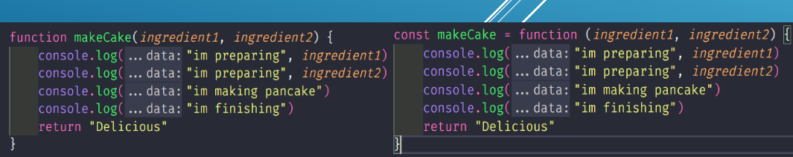
HÀM KHÔNG TÊN
Đôi khi một số hàm được tạo ra sau đó sử dụng ngay tại thời điểm đó, ta có thể bỏ qua tên của hàm và đặt hàm vào nơi ta sử dụng
Thông thường được dùng trong trường hợp hàm tự gọi tại thời điểm khởi tạo và callback
Giảm bớt lượng code cần viết vì đỡ phải tạo ra biến chỉ dùng một lần tại chính thời điểm tạo ra nó

